Slide 1

实验3 电磁炮综合实验
XI'AN JIAOTONG UNIVERSITY
电工电子教学实验中心

Slide 2

目
录
1
实验目的
2
实验背景
3
实验原理
4
实验内容

Slide 3

一. 实验目的
1.深入理解电磁感应、安培力等理论在电磁炮发射场景中的实际应用，增强学生对相关理论知识的理解与运用能力。
2.学习使用ANSYS软件对电磁炮的发射过程进行建模、仿真与分析。
3.研究多级电磁发射线圈的建模分析过程。
3/23

Slide 4
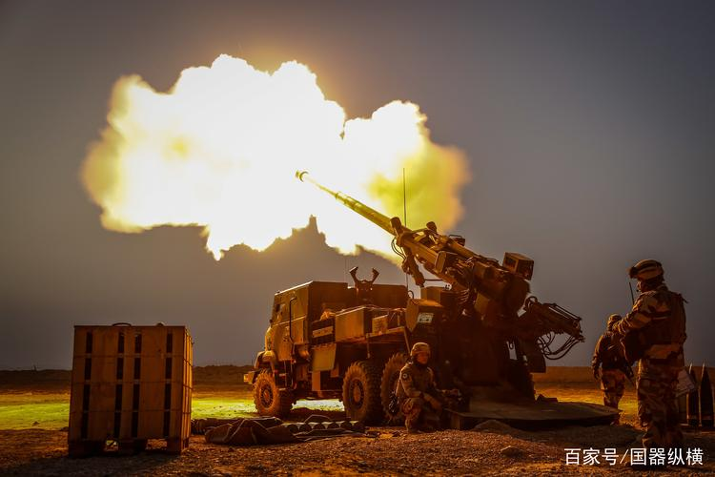
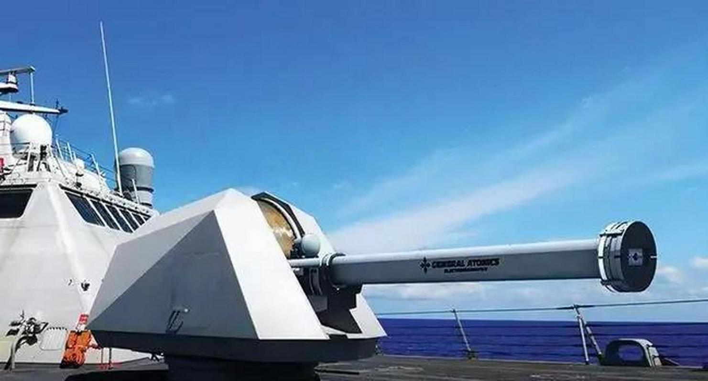
二. 实验背景
电磁发射技术是运用洛伦兹力将弹丸加速至超高速的技术，最先被运用在电磁炮上，现今被广泛应用在国防、航天和民用领域。
传统火炮：
射程射速受限：受弹道学和火药能量的限制，火炮射程射速有限
易磨损、耗能高：传统火炮消耗化学能源发射，部件受磨损，易出现损坏
动能损失大：火炮发射产生热量废气，导致动能损失，影响射击精度
存在安全隐患：使用火药等易燃易爆的弹药，存在安全隐患
电磁炮：
理论初速度不受限制： 电磁力加速抛射物，实现更高初速度，提高射程
存储使用安全： 无需使用危险的火药或其他燃料，使存储使用更加安全
能量利用率高： 电能直接转化动能，而不是浪费在废气烟雾等造成损失
精准稳定：后坐力小，速度快，具有较好的射击精度
4/23

Slide 5
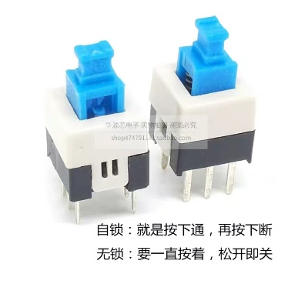
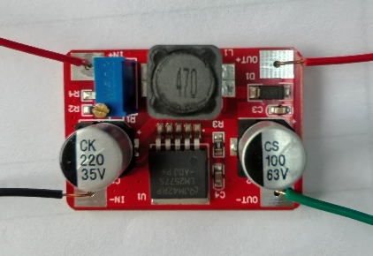
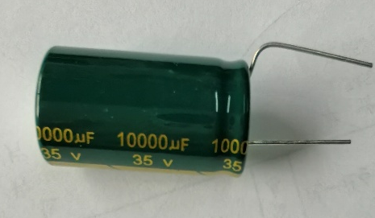
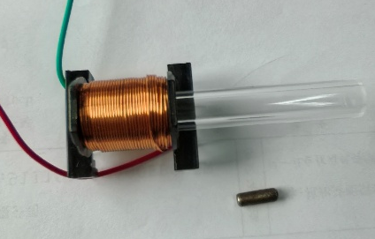
三. 实验原理
电磁炮是基于电磁力（洛伦兹力）加速弹丸,电容瞬间放电，产生脉冲电流，从而产生强大磁场，炮弹收到洛伦兹力被发射出去。
图1 小型电磁炮系统原理图
IN+
OUT+
IN-
OUT-
√
升压模块 1000uF电容 线圈和炮弹（钢） 无锁开关
5/23

Slide 6
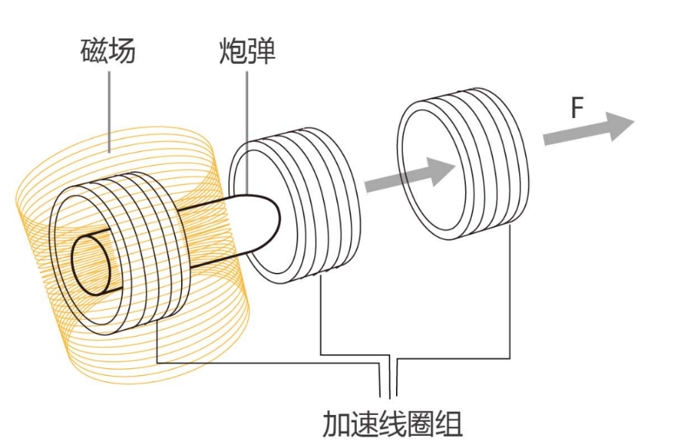
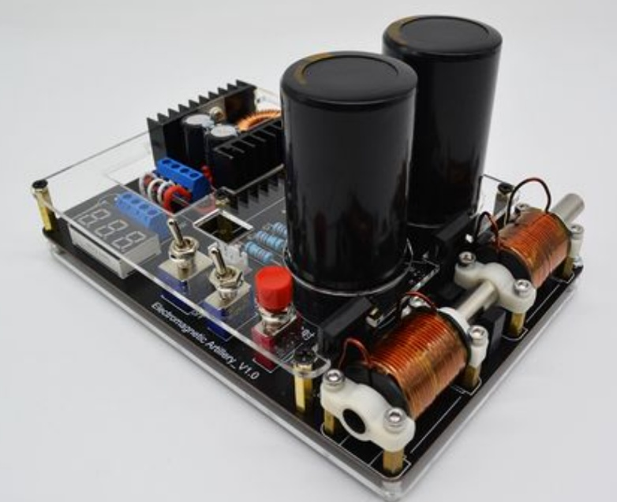
四. 实验内容
实测任务：
(1)在面包板上搭建硬件电路，观察炮弹过程，将炮弹放在线圈不同位置，观察发射距离变化情况。
仿真任务：
（1）根据学习文档学习在ANSYS中建立电磁炮模型，进行仿真分析，研究炮弹发射过程。
（线圈采用铜（copper）线绕制，内/外直径1.2cm/1.8cm，长度2.3cm，匝数77；炮弹质量2g，材料为铁（iron），直径0.4cm，长度1.2cm 。充电电容值为1000uF，最大电压值为100V。）
（2）在ANSYS中建立多级线圈加速的模型，分析多级线圈加速模型。
6/23

Slide 7
六.实验及报告要求
实验分组：一人一组
实验报告要求：
实验报告上所有任务填写完整。
实验结束1周内将报告提交超星学习通。
22/26

Slide 8
谢谢您的聆听
电工电子教学实验中心

